Slide 1
Explosion Guy
Projekt im Fach BDCC

Slide 2
Ziele
Ziel des Projekts ist es, das Spiel „Bomberman“ zu adaptieren und über eine Cloudinfrastruktur online spielbar zu machen.
Anforderungen:
Implementiert:
Anforderungen 1 – 10, 13, 15, 19
Ausstehend
Anforderungen 12, 14, 16 - 18
Notes:
Implemeniert:
1: Spiel eröffnen
2: auf dem Spielfeld bewegen
3: Bomben legen
4: Bomben explodieren
5: Mit Hindernissen kollidieren
6: Bomben zerstören Hindernisse
7: Spiel beitreten
8: Kollision mit anderen Spielern
9: Bomben zerstören Hindernisse und Gegner
10: Spielende wird erkannt
13: Spiel mit mehr als einem Gegner
15: Spieler kann sich Namen aussuchen
19: Anzeige wer das Spiel gewonnen hat
Ausstehend:
11: keine Wartezeit bei hohen Spielerzahlen
12: Spiele werden nach einem Timeout beendet
14: Dynamische Spielfeldgröße
16: Rangliste
17: Spielfigur personalisieren
18: Power Ups

Slide 3
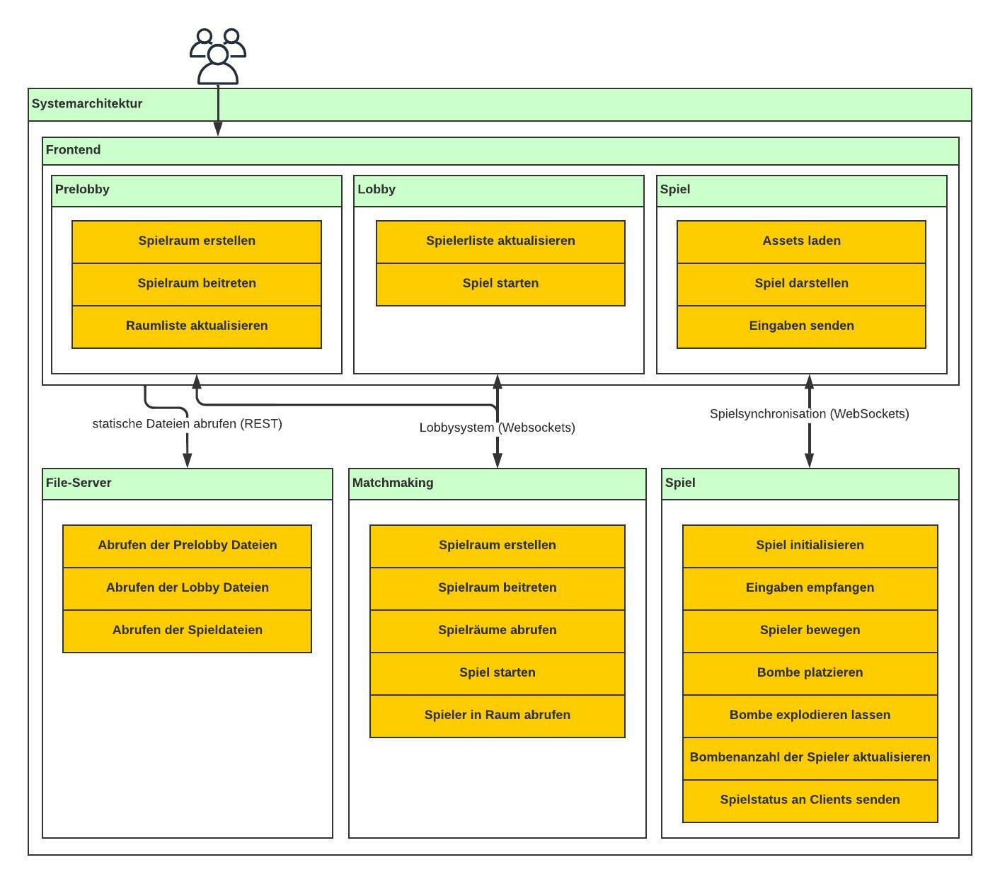
Architekturüberblick

Slide 4
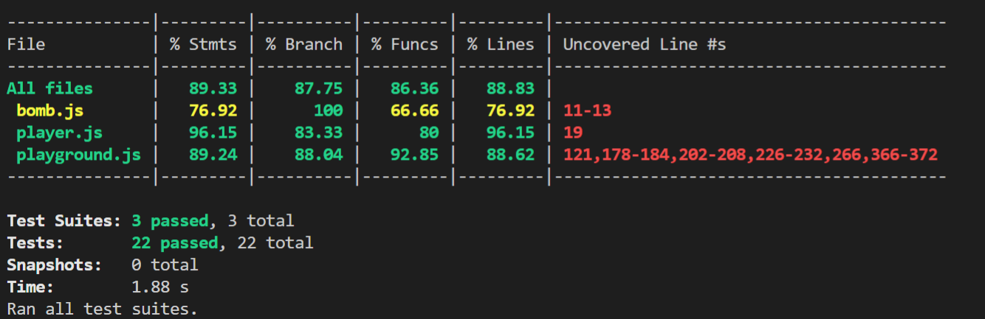
Testabdeckung
Backend:

Slide 5
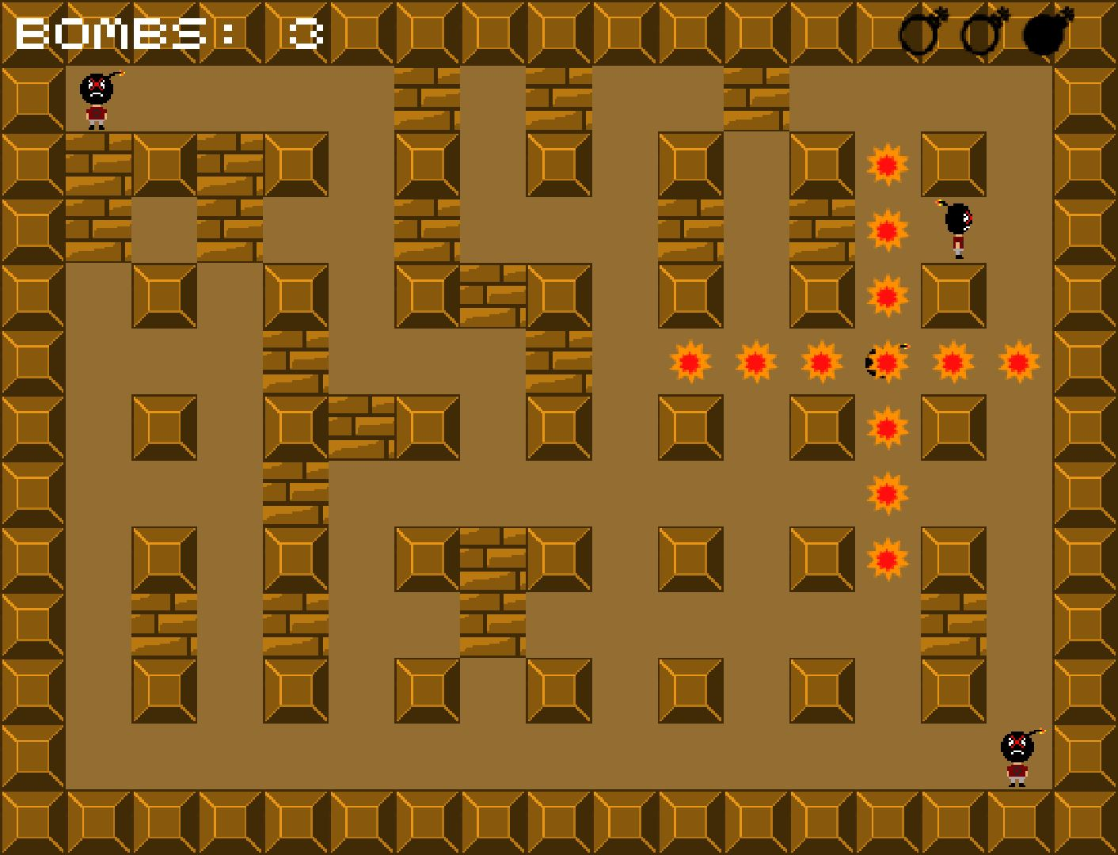
Anwendung

Slide 6
Live Demo!

